Slide 1





QUẢN LÝ DỰ ÁN PHẦN MỀM
WEBSITE BÁN HÀNG

Slide 2


THÀNH VIÊN NHÓM
1.
VƯƠNG ĐÌNH TUẤN
2.
HOÀNG QUỐC TRƯỜNG
3.
VÕ MINH PHỤNG
4.
NGUYÊN GIA NINH

Slide 3


NỘI DUNG
Giới thiệu về đề tài
Lý do chọn mô hình
Thời gian dự án bắt đầu, kết thúc
Hoạt động của team

Slide 4
GIỚI THIỆU VỀ ĐỀ TÀI
Tên dự án: Xây dựng website bán đồ thể thao | Thời gian thực hiện: từ ngày 1/3/3024 – 15/3/2034
Mục đích dự án: Dự án được xây dựng dưới yêu cầu của giáo viên | Thành viên đội dự án:Vương Đình Tuấn , Hoàng Quốc Trường, Võ Minh Phụng, Nguyễn Gia Ninh
Đơn vị thực hiện: Nhóm Dophin | Là một nền tảng mua sắm trực tuyến với đa dạng sản phẩm thời trang

Slide 5

Công nghệ sử dụng
Ngôn ngữ lập trình: Java,JSP.
Thiết kế hệ thống: Apache Netbeans IDE 21
Thiết kế giao diện: figma
Thiết kế xây dựng CSDL: SQL Server 2019.

Slide 6
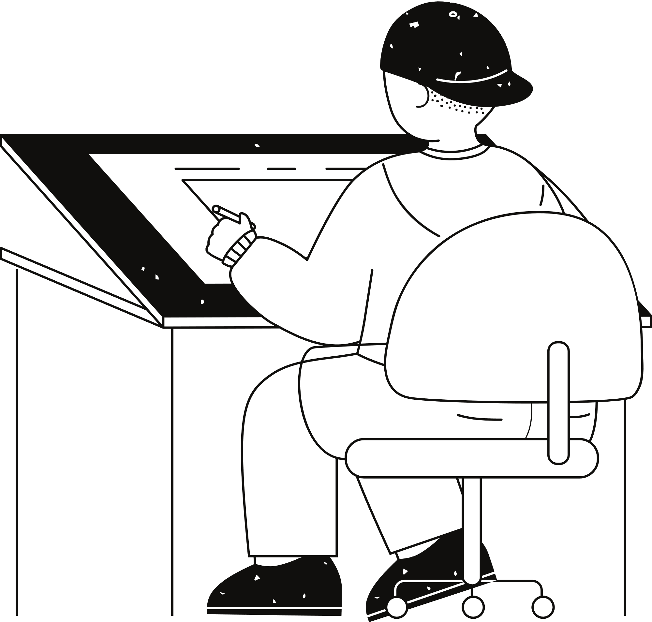
mô hình quản lý dự án
-Mô hình thác nước Waterfall
-Lý do lựa chọn: .
>Có quy trình rõ ràng từng bước, giúp dễ tiếp cận, nắm bắt và áp dụng.
>Việc quản lý và bảo trì thuận lợi nhờ tiếp cận theo thứ tự và định rõ từng giai đoạn.
>Tăng cường tính thuận lợi trong quá trình kiểm thử.
>mang lại hiệu quả cao khi áp dụng trong dự án nhỏ này.

Slide 7
Kế hoạch tổng quan của dự án
1. Khởi tạo dự án
1.2. Người xét duyệt: TS.Quỳnh Trân
1.3. Người thực hiện: Vương Đình Tuấn, Hoàng Quốc Trường, Võ Minh Phụng
1.4. Người tham gia đóng góp: Nguyễn Gia Ninh
1.5. Danh sách công việc:
1.5.1. Thảo luận với giáo viên về đề tài
1.5.2. Thực hiện việc báo cáo

Slide 8
Kế hoạch tổng quan của dự án
2. Phân tích
2.1. Người xét duyệt: Vương Đình Tuấn
2.2. Người thực hiện: Hoàng Quốc Trường, Võ Minh Phụng, Nguyễn Gia Ninh
2.3. Danh sách công việc:
2.3.1. Từ báo cáo của việc thu thập thông tin, phântích, xác định yêu cầu nghiệp vụ, yêu cầu hệ thống.
2.3.2. Phân rã yêu cầu để phân tích yêu cầu
2.3.3. Lên ý tưởng về dự án
2.3.4. Lập kế hoạch tổng quan
2.3.5.Lên lịch chi tiết

Slide 9
Kế hoạch tổng quan của dự án
3. Thiết kế
3.1. Người xét duyệt: Vương Đình Tuấn
3.2. Người thực hiện: Hoàng Quốc Trường, Võ Minh Phụng, Nguyễn Gia Ninh
3.3. Danh sách công việc:
3.3.1. Thiết kế kiến trúc hệ thống
3.3.2. Thiết kế chi tiết hệ thống:
3.3.2.1. Xây dựng mô hình use case, lớp, các lớp thực thể
3.3.2.2. Lược đồ cơ sở dữ liệu.
3.3.2.3. Thiết kế giao diện hệ thống.

Slide 10
Kế hoạch tổng quan của dự án
4.Xây dựng website
4.1. Người xét duyệt: Võ Minh Phụng
4.2. Người thực hiện: Vương Đình Tuấn, Nguyễn Gia Ninh,Hoàng Quốc Trường
4.3. Danh sách công việc:
4.3.1. Từ lược đồ cơ sở dữ liệu xây dựng cơ sở dữ liệu cho website.
4.3.2. Tạo dựng thiết kế giao diện cung chức năng mô phỏng theo yêu cầu.
4.3.3. Thảo luận với giáo viên về các tính năng và giao diện để đi tới thực hiện.
4.3.4. Từ những bản thiết kế đã được thống nhất, thực hiện lập trình các trang giao diện và xây dựng chức năng cho toàn bộ website.

Slide 11
Kế hoạch tổng quan của dự án
5.Chạy thử
5.1. Người xét duyệt: Võ Minh Phụng.
5.2. Người thực hiện: Nguyễn Gia Ninh,Hoàng Quốc Trường,Vương Đình Tuấn .
5.3. Danh sách công việc:
5.3.1. Sinh các Test Case trong hệ thống.
5.3.2. Kiểm tra lỗi hệ thống.
5.3.3. Viết báo cáo nếu phát sinh lỗi và cho sửa kịp thời.

Slide 12
Kế hoạch tổng quan của dự án
6.Triển khai
6.1. Người xét duyệt: Vương Đình Tuấn
6.2. Người thực hiện: Hoàng Quốc Trường, Võ Minh Phụng, Nguyễn Gia Ninh
6.3. Người tham gia đóng góp:TS.Quynh Trân
6.4. Danh sách công việc:
6.4.1. Cài đăt hệ thống lên máy chủ (host) để chạy.
6.4.2. Sử dụng tất ca các Test Case đã thực hiện cho chạy tìm lỗi
6.4.3. Kiểm tra lại hoàn toàn và sửa lỗi khi chạy trên hệ thống thực.
6.4.4. Viết báo cáo chi tiết của việc kiểm thử.

Slide 13
Kế hoạch tổng quan của dự án
7.Kết thúc dự án và bảo trì
7.1. Người xét duyệt: Nguyễn Gia Ninh
7.2. Người thực hiện: Hoàng Quốc Trường, Võ Minh Phụng,Vương Đình Tuấn.
7.3. Danh sách công việc:
7.3.1. Viết tài liệu báo cáo chi tiết chức năng toàn bộ hệ thống và hướng dẫn sử dụng
7.3.2. Báo cáo với giáo viên và kết thúc dự án
7.3.4.Bảo trì thường xuyên để sau này tiếp tục những update mới

Slide 14




Thời Gian
Thời gian thực hiện dự án : từ ngày 01/03/2024 – 15/3/2024
Thời gian là cố định và có hạn rất ngắn.
Yêu cầu cao và rất khó để làm trong thời gian ngắn

Slide 15
Nguồn lực
Tổng số nhân lực tham gia vào dự án:4 người
Lượng thành viên có thể thay đổi nếu:
Thành viên rút khỏi dự án vì lí do khách quan như ốm đau, chuyện cá nhân,...

Slide 16

Thời Gian
Chất Lượng
Thời gian thực hiện dự án : từ ngày 01/03/2024 – 21/3/2024
Giao diện thân thiện với người sử dụng.
Thời gian là cố định và có hạn rất ngắn.
Hệ thống chạy ổn định, dễ dàng trong bảo trì và nâng cấp.
Dễ dàng chỉnh sửa, thay đổi các module, tích hợp thêm các thành phần, tính năng khác nhau và có tính bảo mật cao.
Yêu cầu cao và rất khó để làm trong thời gian ngắn

Slide 17
Lập kế hoạch
Phía quan trị viên thực hiện được các chức năng: | Thực hiện xem, tìm kiếm thông tin sản phẩm | Thực hiện cập nhật, chỉnh sửa thông tin sản phẩm | Thực hiện xem đơn hàng và xử lý đơn hàng | Liên hệ với khách hàng
Phía người dung thực hiện được các chức năng: | Đăng ký thành viên | Đăng nhập | Tìm kiếm và xem thông tin sản phẩm | Thêm vào giỏ hàng ,đặt mua hàng, và cập nhật, hủy đơn hàng
Ứng dụng thiết lập kế hoạch; | exel | Word 2016 | Apache netbeans | SQL Server
Công nghệ thực hiện; | Sản phẩm được viết bằng ngôn ngữ java,JSP | sử dụng công cụ lập trình là visual studio và apache netbeans | hệ quan trị cơ sở dữ liệu SQL server
Sản phẩm có thể chạy trên đa số các trình duyệt đang sử dụng phổ biến như: | Safari | Google Chrome | microsoft edge
Phạm vi sản phẩm: Sản phẩm sau khi xây dựng cần đầy đủ những chức năng sau

Slide 18
KẾ HOẠCH QUẢN LÝ THỜI GIAN DỰ ÁN

Slide 19
QUẢN LÝ TÀI NGUYÊN CON NGƯỜI

Slide 20
Danh sách thành viên tham gia dự án
VƯƠNG ĐÌNH TUẤN | HOÀNG QUỐC TRƯỜNG | VÕ MINH PHỤNG | NGUYỄN GIA NINH
Giới tính: Nam. Nơi sinh: Hà Tĩnh. Ngày sinh: 28/08/2002. Địa chỉ liên hệ: 544/3c đường 2 thang 9, Hải Châu, Đà nẵng. Email: tuan96010@donga.edu.vn Điện thoại: 036439988 | Giới tính: Nam. Nơi sinh: DakLak. Ngày sinh: 09/07/2003. Địa chỉ liên hệ:544/3c đường 2 thang 9, Hải Châu, Đà nẵng. Email: truong95941@donga.edu.vn Điện thoại: 036439988 | Giới tính: Nam. Nơi sinh: Quảng Ngãi. Ngày sinh:8/6/2002 . Địa chỉ liên hệ:544/3c đường 2 thang 9, Hải Châu, Đà nẵng. Email: phung95777@donga.edu.vn Điện thoại: 036439988 | Giới tính: Nam. Nơi sinh:Phú Yên. Ngày sinh: 01/03/2001 Địa chỉ liên hệ: 81 đinh văn chấp,Đà Nẵng. Email: ninh95643@donga.edu.vn Điện thoại: 036439988

Slide 21

Yêu cầu vị trí công việc
1.Nhóm Trưởng (Vương Đình Tuấn)
Mô tả công việc:
- Tiếp nhận và làm việc với các đối tượng liên quan để định nghĩa dự án.
- Dự trù nguồn nhân lực để thực hiện dự án.
- Lập nên kế hoạch, lịch trình, tìm ra các phương án để giải quyết dự án.
- Phân bổ công việc cho các thành viên trong đội.
- Cung làm để thực hiện dự án.
- Giám sát, kiểm tra tiến trình công việc cũng như chất lượng công việc.
- Là đầu dây liên hệ giữa đội làm việc và giáo viên.
- Đưa ra những sự thay đổi về phạm vi của dự án.
Yêu cầu khả năng:
- Có khả năng giao tiếp tốt, truyền đạt thông tin hiệu quả, biết tạo động lực và khuyế khích mọi người trong đội làm việc
- Có khả năng lãnh đạo, có nhiều kinh nghiệm trong việc quản lý dự án, nhân sự.
- Kha năng làm việc nhóm tốt.

Slide 22

Yêu cầu vị trí công việc
2.Người thiết kế giao diện:(Nguyễn Gia Ninh)
Mô tả công việc:
- Trao đổi với thành viên nhóm để hiểu về yêu cầu cụ thể của dự án
- Từ những yêu cầu về dự án sẽ thiết kế giao diện phù hợp với dự án.
- Đưa ra lời khuyên, nhận xét, phương hướng phù hợp về giao diện.
- Đưa ra mẫu giao diện phù hợp với yêu cầu của dự án và khách hàng.
Yêu cầu khả năng:
- Sáng tạo, thẩm mỹ tốt.
- Khả năng diễn đạt tốt, truyền tải ý của bản thân cho các bộ phận dễ dàng hiểu và xây dựng.
- Có kỹ năng figma.

Slide 23
Yêu cầu vị trí công việc
3. Người thiết kế cơ sở dữ liệu:(Võ Minh Phụng)
Mô tả công việc:
- Trao đổi với các thành viên để hiểu về yêu cầu cụ thể của dự án.
- Thiết kế cơ sở dữ liệu phù hợp với dự án.
- Lập trình cơ sở dữ liệu đã thiết kế.
- Trao đổi với bên Lập trình viên để xây dựng các phần của dự án.
Yêu cầu khả năng:
- Có khẳng năng giao tiếp, truyền đạt tốt.
- Kỹ năng lập trình tốt.
- Có kiến thức về cơ sở dữ liệu và thiết kế hệ thống.
- Có kinh nghiêm xử lý được các ngoại lệ, rủi ro trong quá trình xây dựng.

Slide 24

Yêu cầu vị trí công việc
4.Lập trình viên: (Hoàng Quốc Trường)
Mô tả công việc:
- Tiếp nhận công việc từ nhóm trưởng và thực hiện.
- Lập trình các chức năng của dự án theo đúng kế hoạch và yêu cầu của nhóm trưởng.
- Trao đổi với các thành viên trong nhóm để xây dựng phần mềm.
- Báo cáo tiến độ công việc lại cho nhóm trưởng mỗi ngày
Yêu cầu khả năng:
- Có kiến thức về lập trình.
- Có khả năng lắng nghe, tiếp thu tốt.
- Chăm chỉ với công việc, có trách nhiệm với công việc mà mình làm.

Slide 25
QUẢN LÝ RỦI RO
Hầu như các dự án trong quá trình xây dựng và thực hiện thì không thể
tránh khoi rủi ro xảy ra. Để đảm bảo tốt nhất cho sản phẩm của dự án, ta cần xác định rủi ro của dự án. Rủi ro của dự án là những vấn đề
chưa xảy ra tại thời điểm khởi đầu của dự án nhưng có thể xảy ra trong quá
trình phát triển dự án. Quản lý rủi ro là vấn đề khó với nhóm trưởng dự án nói
riêng và đội dự án nói chung, rủi ro là một sự kiện hoăc một trạng thái không
chắc chắn mà nếu nó xảy ra sẽ có ảnh hưởng tốt hoăc xấu đối với các mục tiêu
của dự án.

Slide 26
Xác định về rủi ro
Kế hoạch dự án | Xác định yêu cầu | Nhân lực | Cài đặt
Lên kế hoạch không đầy đủ. Các lịch thực hiện lạc quan. Dự án thay đổi quá phức tạp. Phạm vi dự án thay đổi đột ngột. Không kịp tiến độ bàn giao dự án do bị trê ở các giai đoạn dẫn đến trê ca dự án. Không quan lý được phạm vi công việc. | Yêu cầu khó hiểu, nhiều thay đổi trong quá trình thực hiện dự án. Các yêu cầu mẫu thuẫn, thiếu chăt chẽ hoăc quá sơ sài. | Các thành viên trong đội tạm nghỉ trong dự án (do ốm đau, lý do riêng…). Mâu thuẫn giữa các thành viên trong dự án. Trình độ khả năng của một số thành viên chưa thể đáp ứng yêu cầu dự án. Phân công nhân lực chưa hợp lý. Sự phối hợp giữa các thành viên chưa tốt. | Phần mềm không tương thích với hệ thống. Khi tích hợp phần mềm thì lỗi ở một số phần quan trọng (đăng nhập, tính toán,..) Xung đột giữa một số thành phần của hệ thống.

Slide 27


